Slide 1




SBS 2 a25 «Создание Брендбука для проекта «Ресурсная мастерская»
Южный федеральный университет
Академия психологии и педагогики

Slide 2

Краткое описание проекта
Проект предполагает создание брендбука для ресурсной мастерской, который поможет ресурсной мастерской выделиться среди конкурентов и привлечь новых клиентов.
Брендбук будет использоваться для оформления сайта, социальных сетей, рекламных материалов и других коммуникаций с клиентами.
Notes:
На данном слайде вы можете задать экспертам, имеющим опыт в реализации различных проектов, интересующие вас вопросы по продукту.

Slide 3
Целевая аудитория
Проблема, которую решаем?
Отсутствие единого стиля
Сложность в создании рекламных материалов
Риск потери клиентов
Низкая освещенность в медиа пространстве
Кто?
Чего хочет (польза для стейкхолдера от проекта)?
Федеральный проект по социальному сопровождению семей с детьми и взрослыми с инвалидностью
«Семейные приемные ВОРДИ»
получат возможность распространять лучшие практики и методики обучения, а также помогать в развитии своих программ
Федеральный ресурсный центр по организации комплексного сопровождения детей с расстройствами аутистического спектра МГППУ
Ассоциация волонтерских центров
получают возможность помогать детям в развитии их способностей, участвовать в интересных мероприятиях и общаться с единомышленниками.
получат возможность обмениваться методиками и практиками работы со студенческой молодежью, склонной к волонтерской деятельности
Ассоциация инклюзивных вузов
Муниципальное автономное общеобразовательное учреждение города Ростова-на-Дону «Школа№96 Эврика-Развитие имени Михаила Васильевича Нагибина»
получают возможность привлекать больше учеников, улучшать качество образования и расширять свою базу знаний.
Notes:
На данном слайде вы можете задать экспертам, имеющим опыт в реализации различных проектов, интересующие вас вопросы по продукту.

Slide 4
Конкурентный анализ
Конкурент
Преимущества
Недостатки
Наш ответ
Семейный клуб «Добрый дом»
Большой опыт работы в данной сфере
Ограниченный территориальный охват
Расширение географии предоставления услуг
Широкий спектр предлагаемых услуг
Недостаточно развитая рекламная кампания
Внедрение новых технологий и методик работы
Индивидуальный подход к каждому клиенту
Зависимость от сезонных колебаний спроса
Привлечение дополнительных инвестиций
Команда опытных и квалифицированных специалистов
Развитие сети филиалов
Современное оборудование и технологии
Центр развития семьи «Зеленый сад»
Широкий спектр образовательных и развивающих программ для детей разных возрастов
Ограниченное количество мест в группах
Расширение спектра образовательных программ
Квалифицированные и опытные педагоги
Высокая стоимость обучения
Развитие новых направлений деятельности
Индивидуальный подход к каждому ребенку
Нехватка дополнительных помещений для проведения занятий
Сотрудничество с другими образовательными учреждениями
Удобное расположение центра
Уютная и безопасная обстановка
Notes:
На данном слайде вы можете задать экспертам, имеющим опыт в реализации различных проектов, интересующие вас вопросы по продукту.

Slide 5
Конкурентное преимущество
Стандартизация
Идентичность бренда
Уникальность
Развитие социальных сетей
Привлечение волонтеров Создание брендбука
Notes:
На данном слайде вы можете задать экспертам, имеющим опыт в реализации различных проектов, интересующие вас вопросы по продукту.

Slide 6
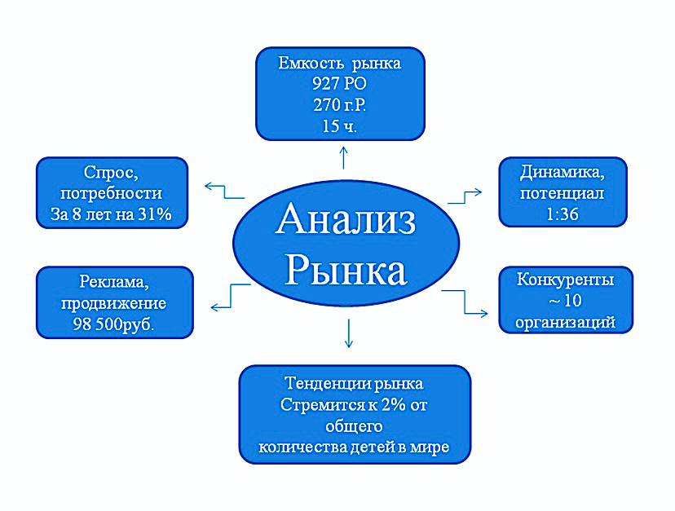
Анализ рынка
Notes:
На данном слайде вы можете задать экспертам, имеющим опыт в реализации различных проектов, интересующие вас вопросы по продукту.

Slide 7
Подсчёты анализа рынка
Майка волонтера 1200р 20шт=24000р
Майка детская (м) 800р*10шт=8000р
Майка детская ж 800р*10шт=8000р
Термокружка 500D 10шт=5000р
Шопер 500р*10шт=5000р
Блокноты детские 200р *50шт=10000р
блокноты подарочные 200р 30=6000р
Канцелярия(ручки) 150р*50шт=7500р
Страничка ВК 5000р
Сайт 20000р
Итог 98 500р
Список конкурентов:
Тук-тук, Мама& Я. РГОО Особые дети
Подсолнух, Абажайка, От а до Я и другии
Потенциальная емкость: 927 детей Ростовская область
Фактическая емкость: 250 детей (Ростов-на-Дону)
Доступная емкость: 25 детей (10%)
Диагнозы РАС по-прежнему более чем в четыре раза чаще диагностируются среди
мальчиков (1 из 34), чем среди девочек (1 из 154), и о них собошают во всех расовых, этнических и социально-экономических группах.
Исследования, проведенные на нескольких континентах (Азия, Европа и Северная Америка), показатели, что уровень распространенности составляет примерно 1-2 процента. (Википедия)

Slide 8
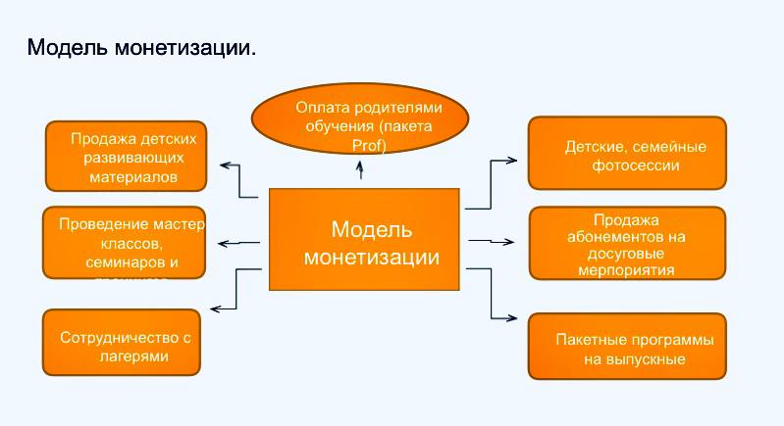
Notes:
На данном слайде вы можете задать экспертам, имеющим опыт в реализации различных проектов, интересующие вас вопросы по продукту.

Slide 9


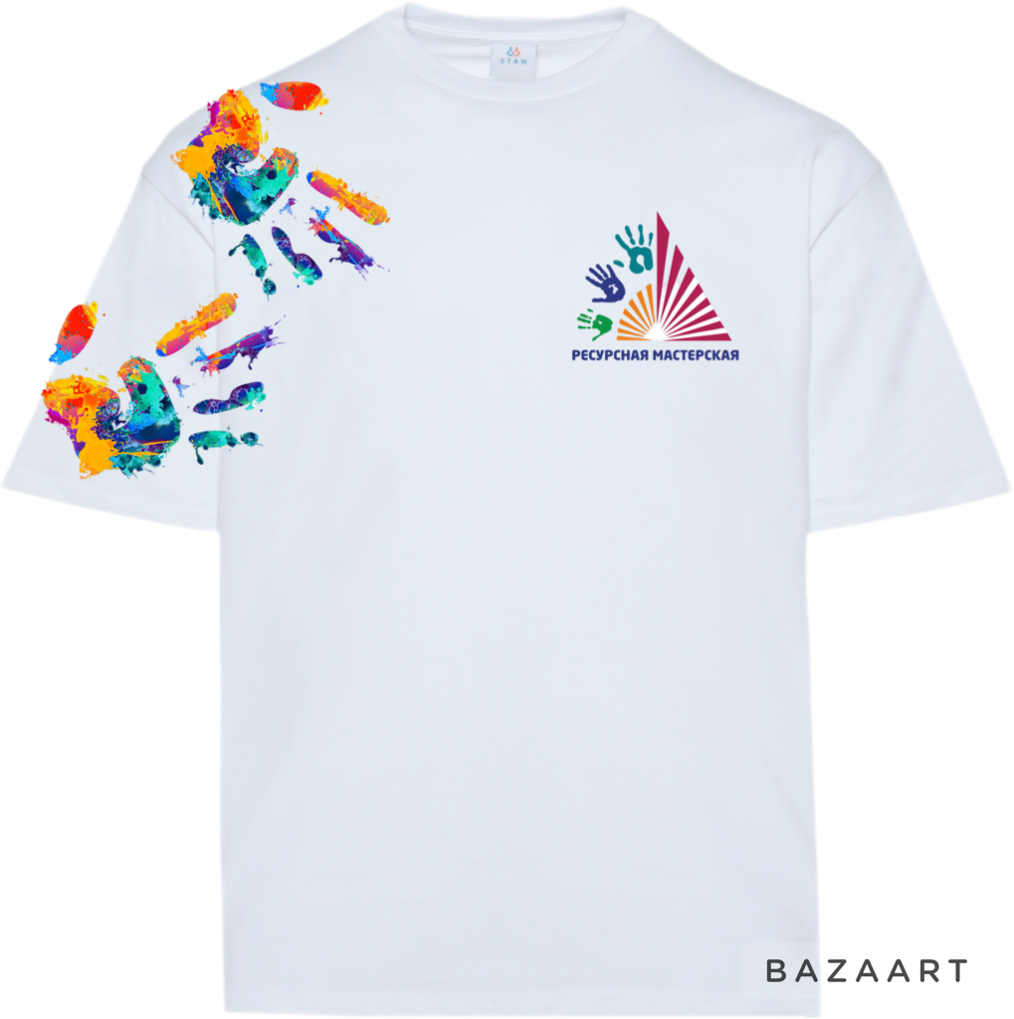
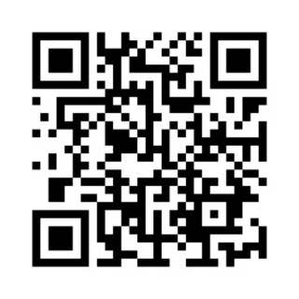


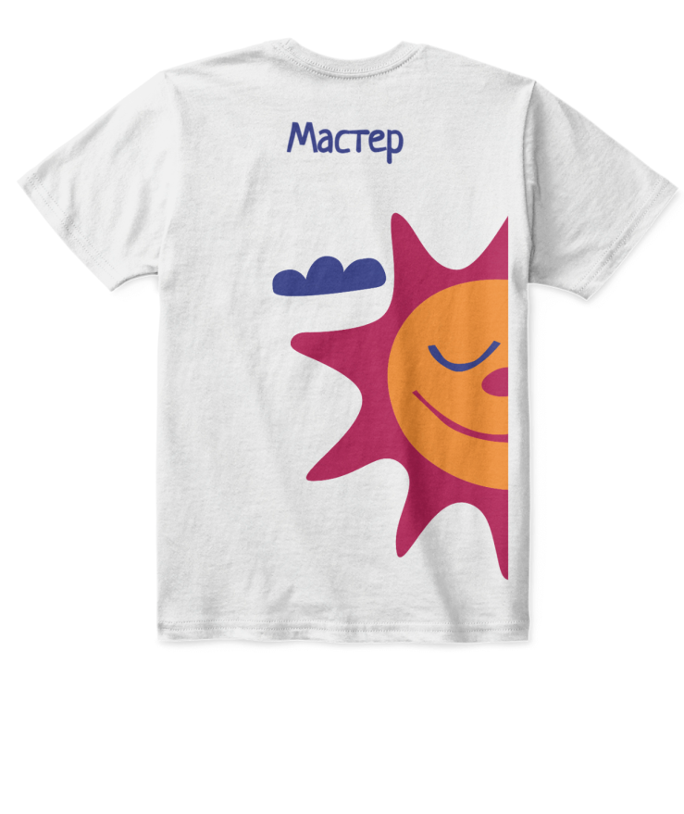





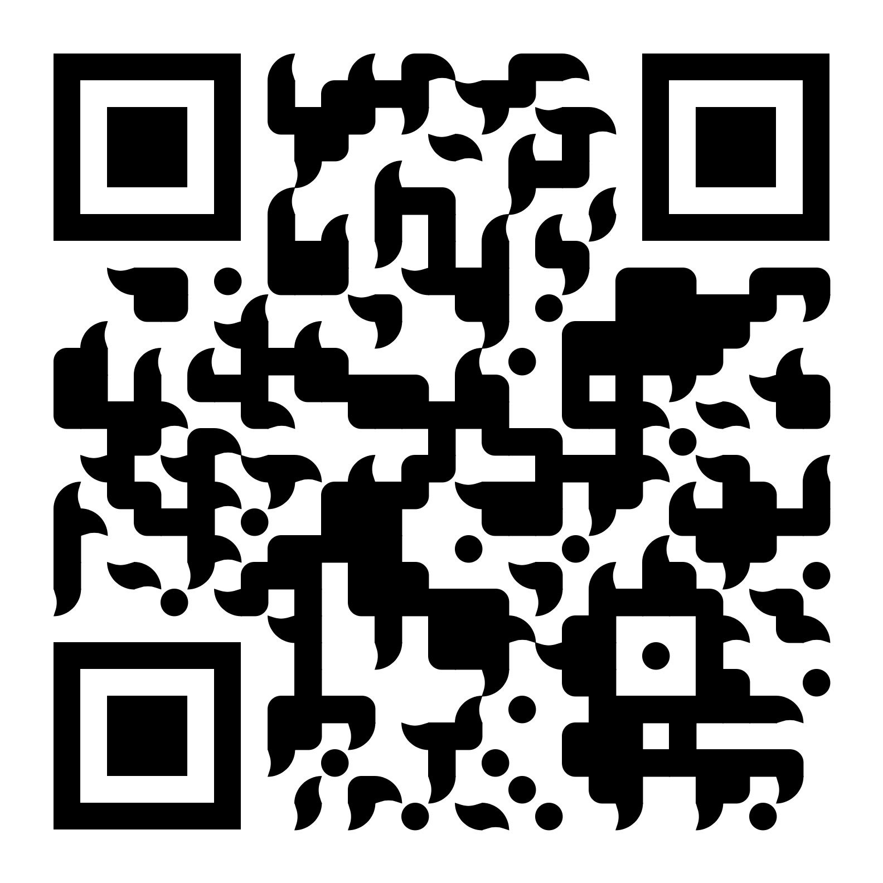
Что уже сделано и перспективы
Брендбук
Мы в ТГ
Мы в ВК
Notes:
На данном слайде вы можете задать экспертам, имеющим опыт в реализации различных проектов, интересующие вас вопросы по продукту.

Slide 10
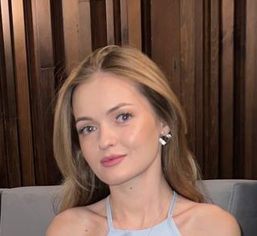
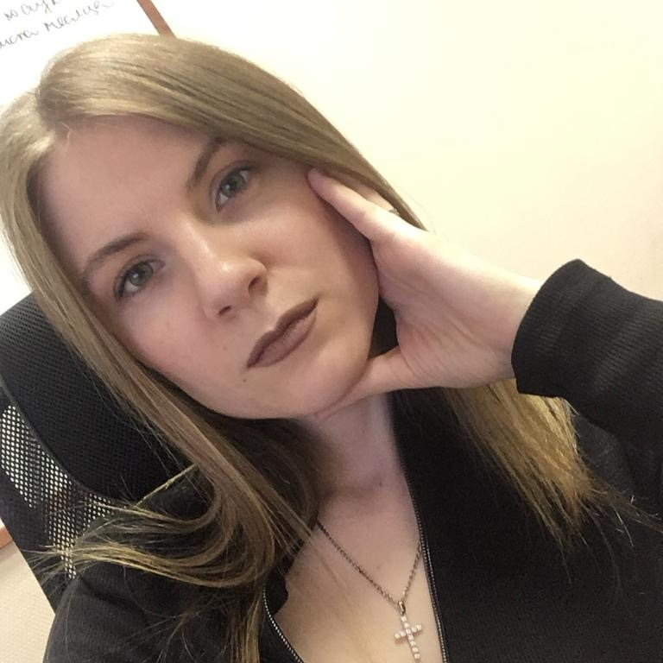
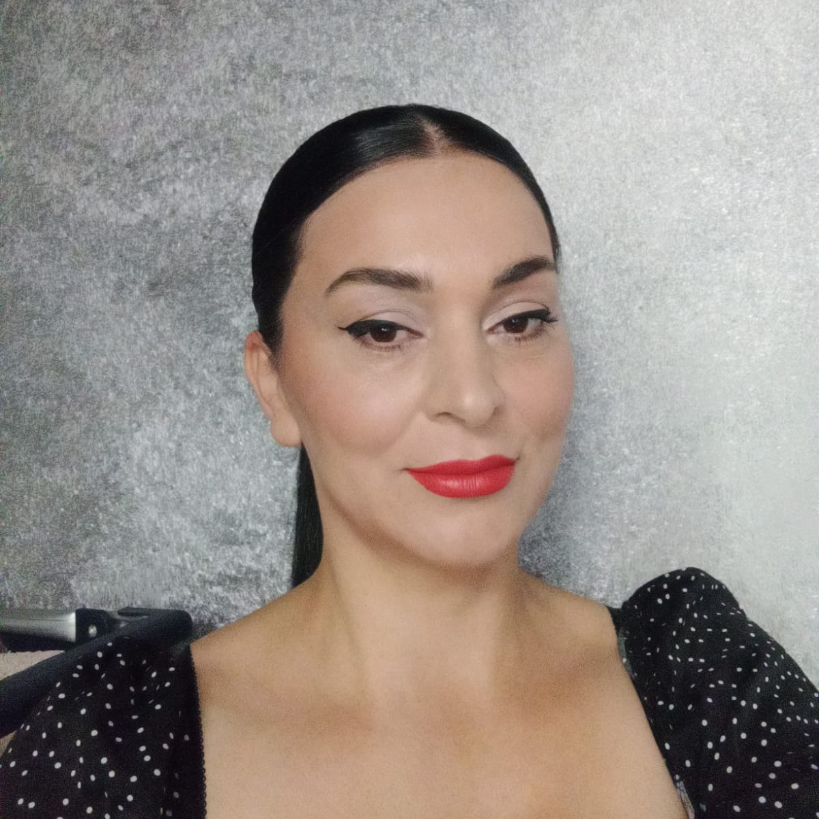
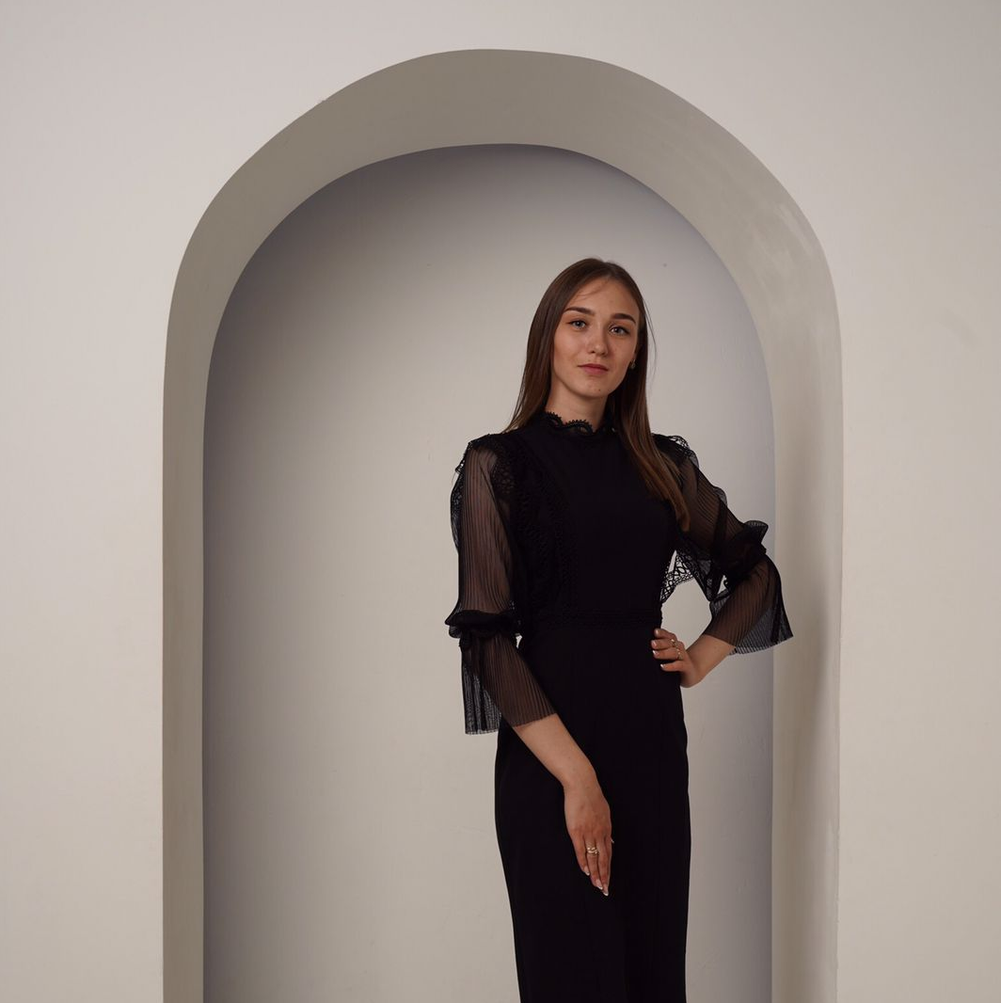
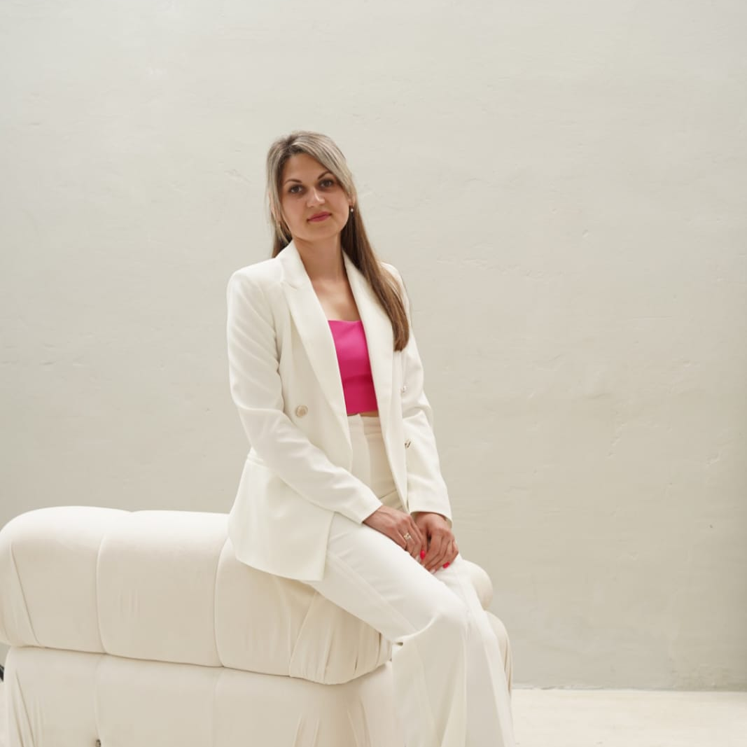
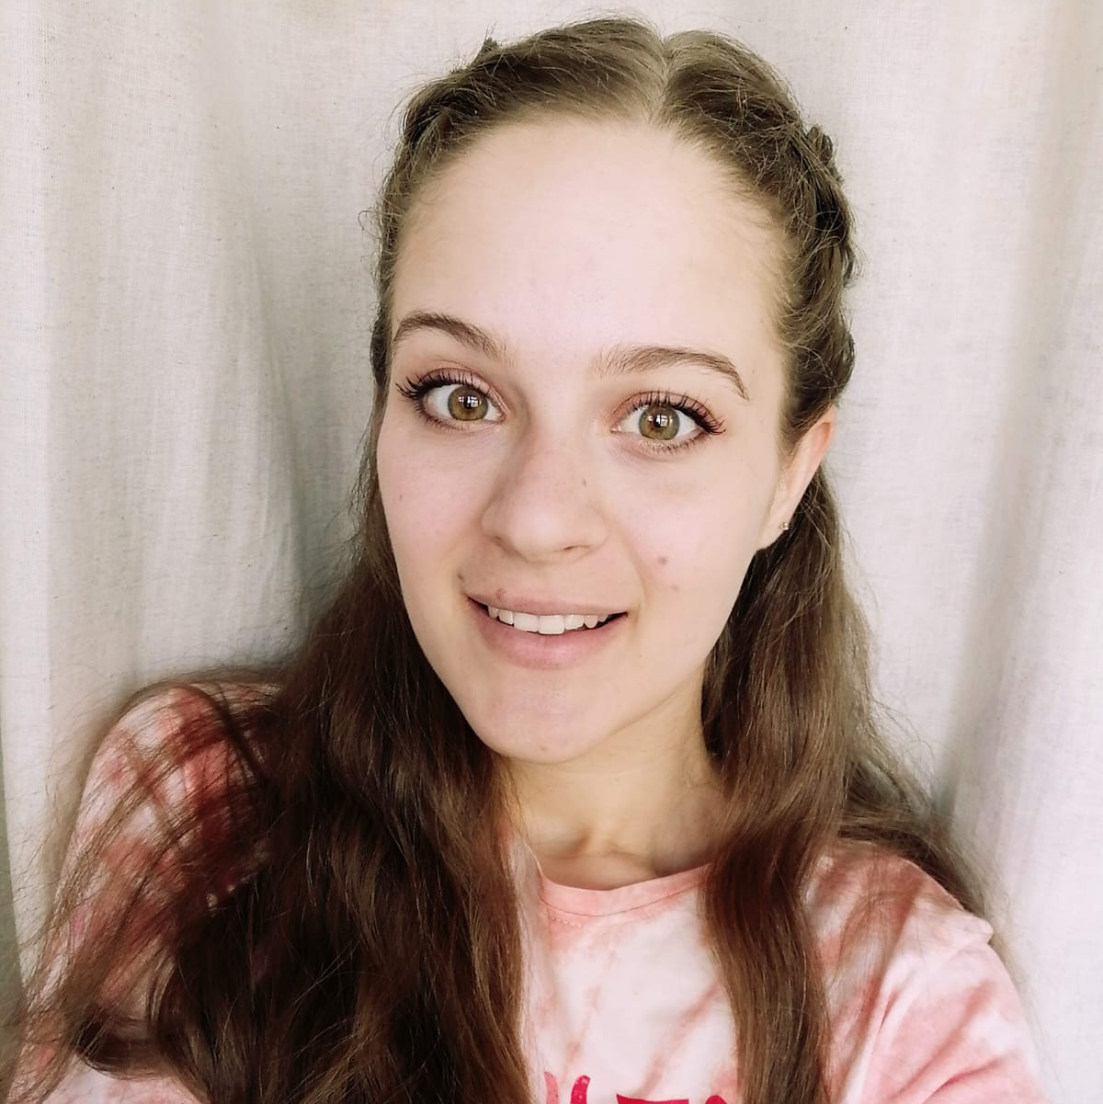
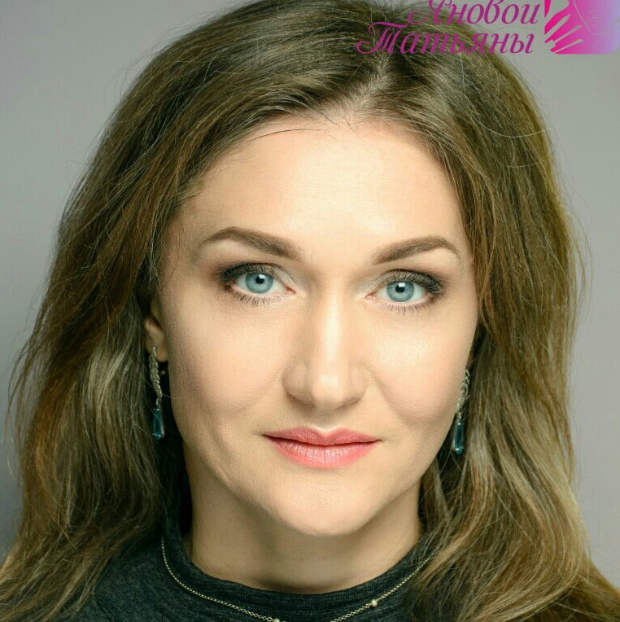
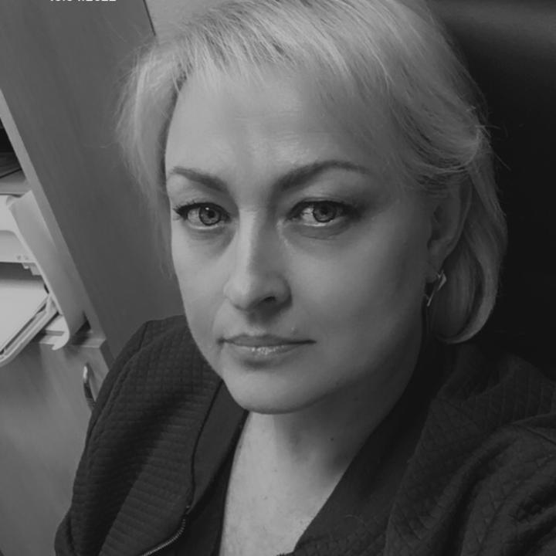
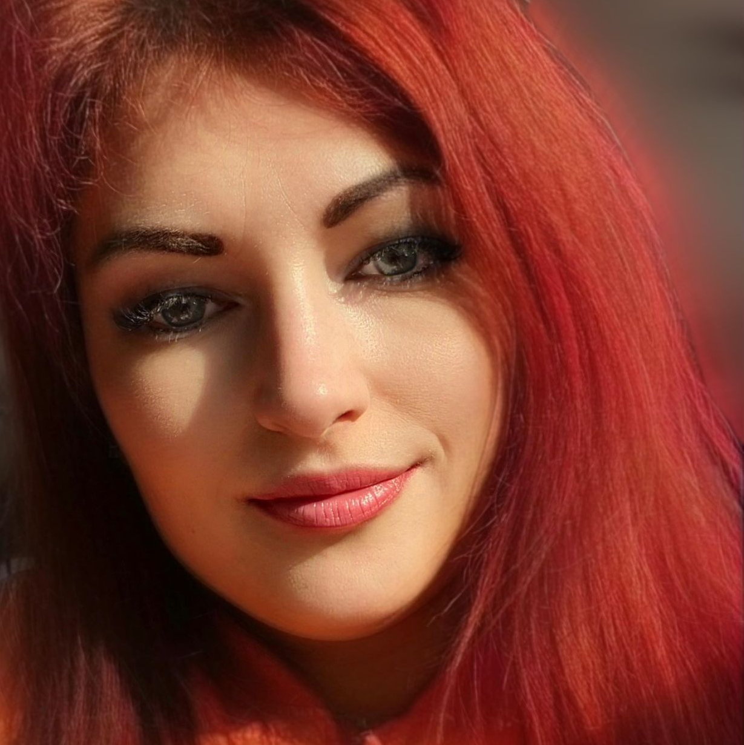
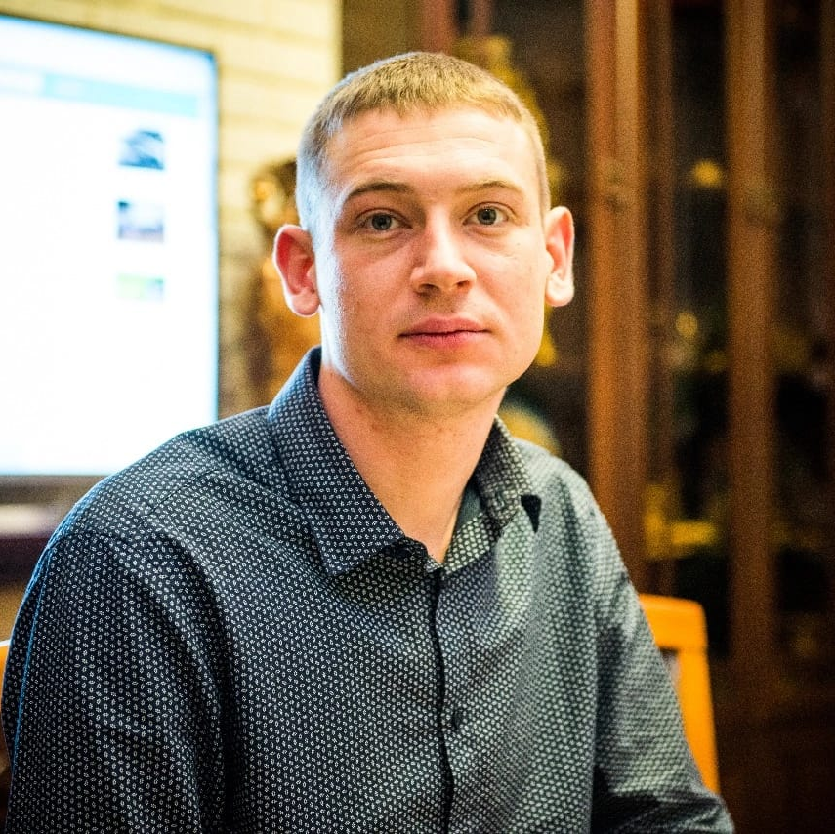
Команда проекта
Горшенина
Полина
Анатольевна
Алехина
Ева-Дарья
Сергеевна
Арустамян
Бесхалум
Надировна
Грибова
Екатерина
Викторовна
Давиденко
Элеонора
Сергеевна
Дикунова
Анастасия
Алексеевна
Дунаева
Татьяна
Алексеевна
Пахомова
Елена
Владимировна
Слепченко
Яна
Васильевна
Шрайбер
Илья
Теодорович
Notes:
Заполните паспорт проекта для своей проектной идеи. Вы можете разбить его на несколько слайдов для удобство, отдельно описав проблему, решения, цели и команду проекта. Это хороший старт для работы над успешным проектом.
Также рекомендуем проверить, не содержит ли ваш паспорт ошибок. Об этом можно прочитать в следующей статье: https://www.notion.so/905192fb10c3449fb11842d9131cd709
Во время демонстрации шаблона необходимо ответить на следующие вопросы:
чью проблему вы решаете (ваш пользователь
почему проблема возникает, в чем состоит проблема
какое решение вы собираетесь делать для вашего пользователя
кто является вовлеченной стороной в ваш проект, то есть влияет на него
какой прототип/MVP можно создать к концу интенсива за 2-3 месяца, чтобы он проверял основную продуктовую гипотезу и решал проблемы пользователя минимально необходимым для этого способом?
команда: какими компетенциями обладает ваша команда - сильные стороны, ключевые компетенции
(ответы на ↑↑↑эти↑↑↑ вопросы можно вынести на отдельные слайды)

Slide 11
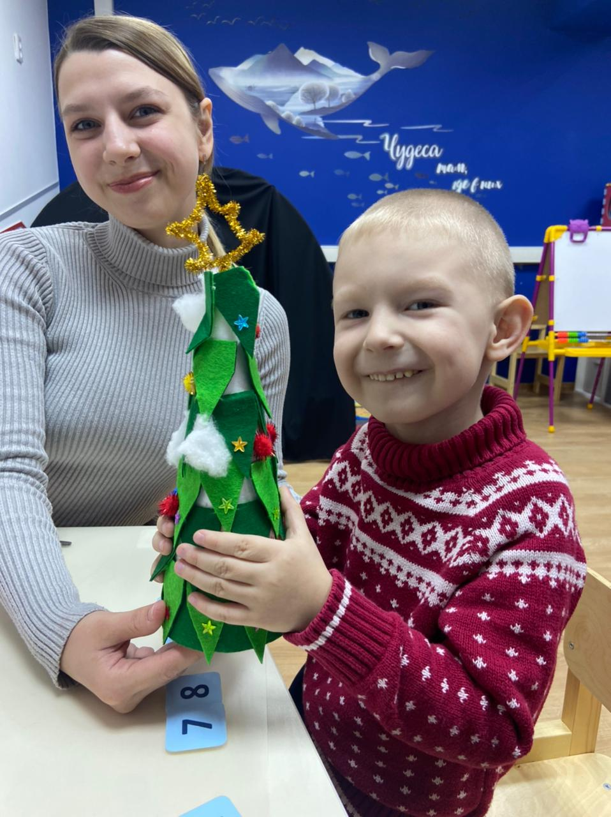
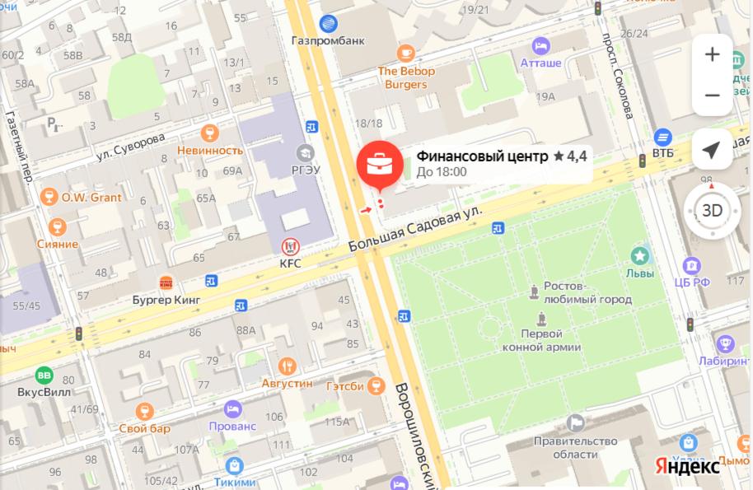

Контакты
Мы в ВК
Почта lvgoryunova@sfedu.ru
Адрес просп. Ворошиловский, 16/71
Мы в ТГ
Notes:
На данном слайде вы можете задать экспертам, имеющим опыт в реализации различных проектов, интересующие вас вопросы по продукту.

Slide 12
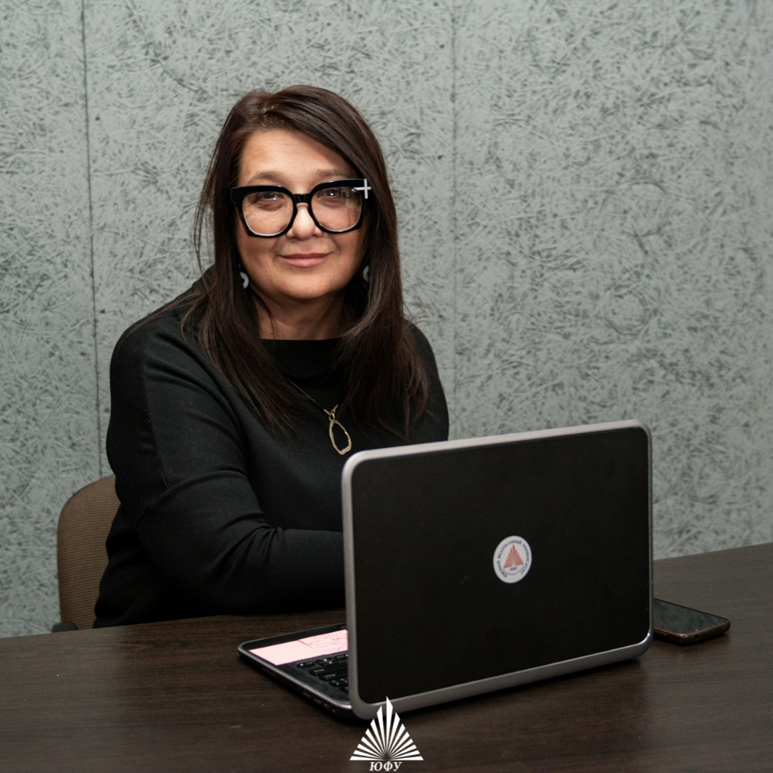
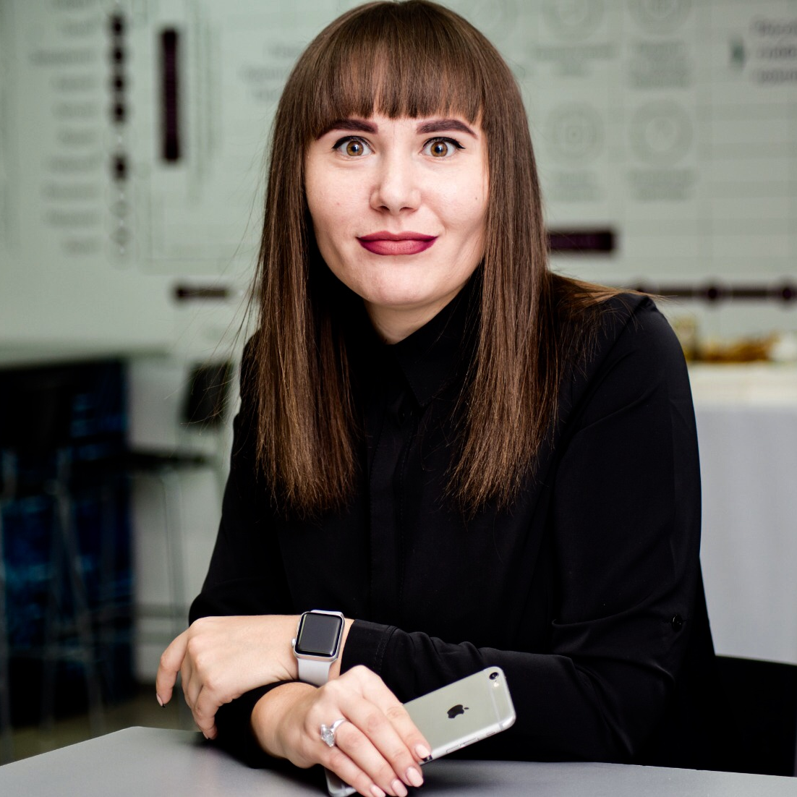
Команда проекта
Горюнова Лилия Васильевна
Землина Екатерина Михайловна
Контакты команды: lvgoryunova@sfedu.ru, zemlina@sfedu.ru
Notes:
Заполните паспорт проекта для своей проектной идеи. Вы можете разбить его на несколько слайдов для удобство, отдельно описав проблему, решения, цели и команду проекта. Это хороший старт для работы над успешным проектом.
Также рекомендуем проверить, не содержит ли ваш паспорт ошибок. Об этом можно прочитать в следующей статье: https://www.notion.so/905192fb10c3449fb11842d9131cd709
Во время демонстрации шаблона необходимо ответить на следующие вопросы:
чью проблему вы решаете (ваш пользователь
почему проблема возникает, в чем состоит проблема
какое решение вы собираетесь делать для вашего пользователя
кто является вовлеченной стороной в ваш проект, то есть влияет на него
какой прототип/MVP можно создать к концу интенсива за 2-3 месяца, чтобы он проверял основную продуктовую гипотезу и решал проблемы пользователя минимально необходимым для этого способом?
команда: какими компетенциями обладает ваша команда - сильные стороны, ключевые компетенции
(ответы на ↑↑↑эти↑↑↑ вопросы можно вынести на отдельные слайды)

